Slide 1

¡PAELLA VA!
HITO 1
La idea general del juego, con género, mecánicas, dinámicas y demás.
Historia general del background del juego.
UML que se entienda bien con la arquitectura. Se pueden omitir algunas clases.
Idea de arte.
Plan (concreto) para los hitos restantes.
Demo muy corta, con lo que haya hasta el momento.

Slide 2
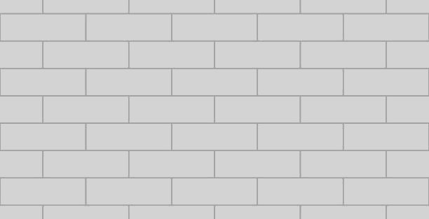

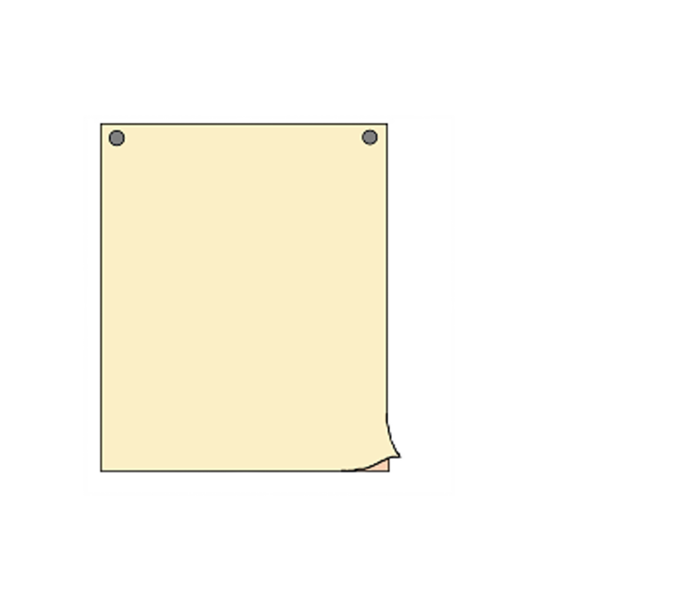

– SisPlau Studios –
Rocío Sánchez-Horcajuelo
Elena Robert Núñez
Javier Cano Salcedo
José Miguel Villacañas
Marta Croche Trigo
Pablo Arredondo Nowak
Victor Manuel Estremera
Rodrigo Cabello Hernández
Alfonso Rodulfo Guío
Diego Rol
@SisplauS

Slide 3
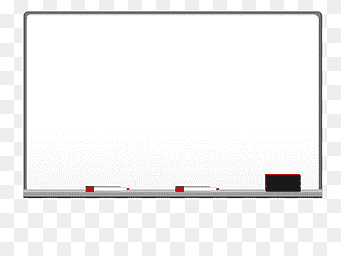
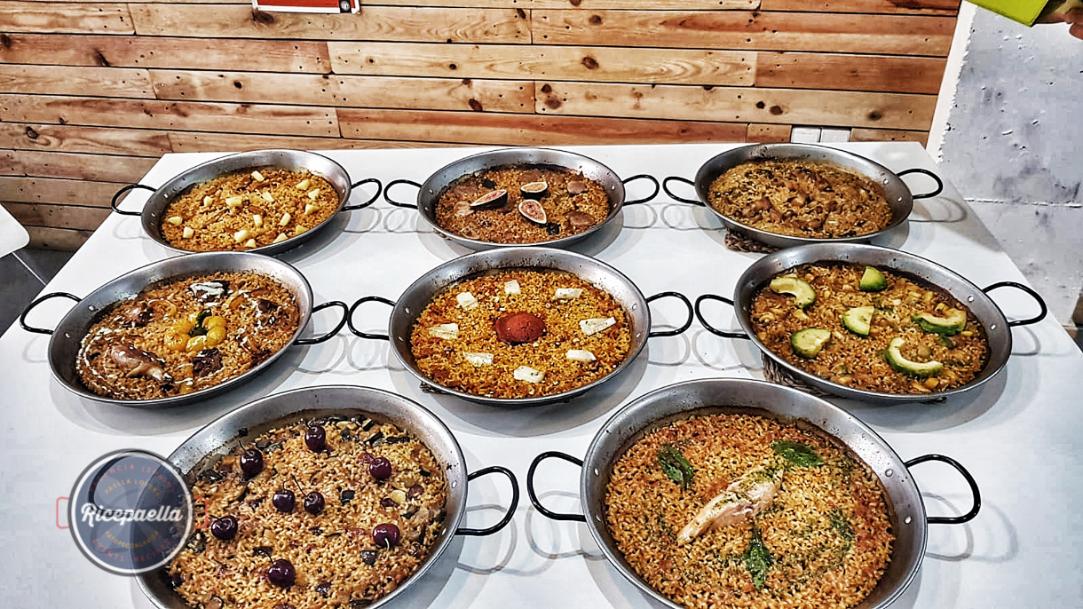
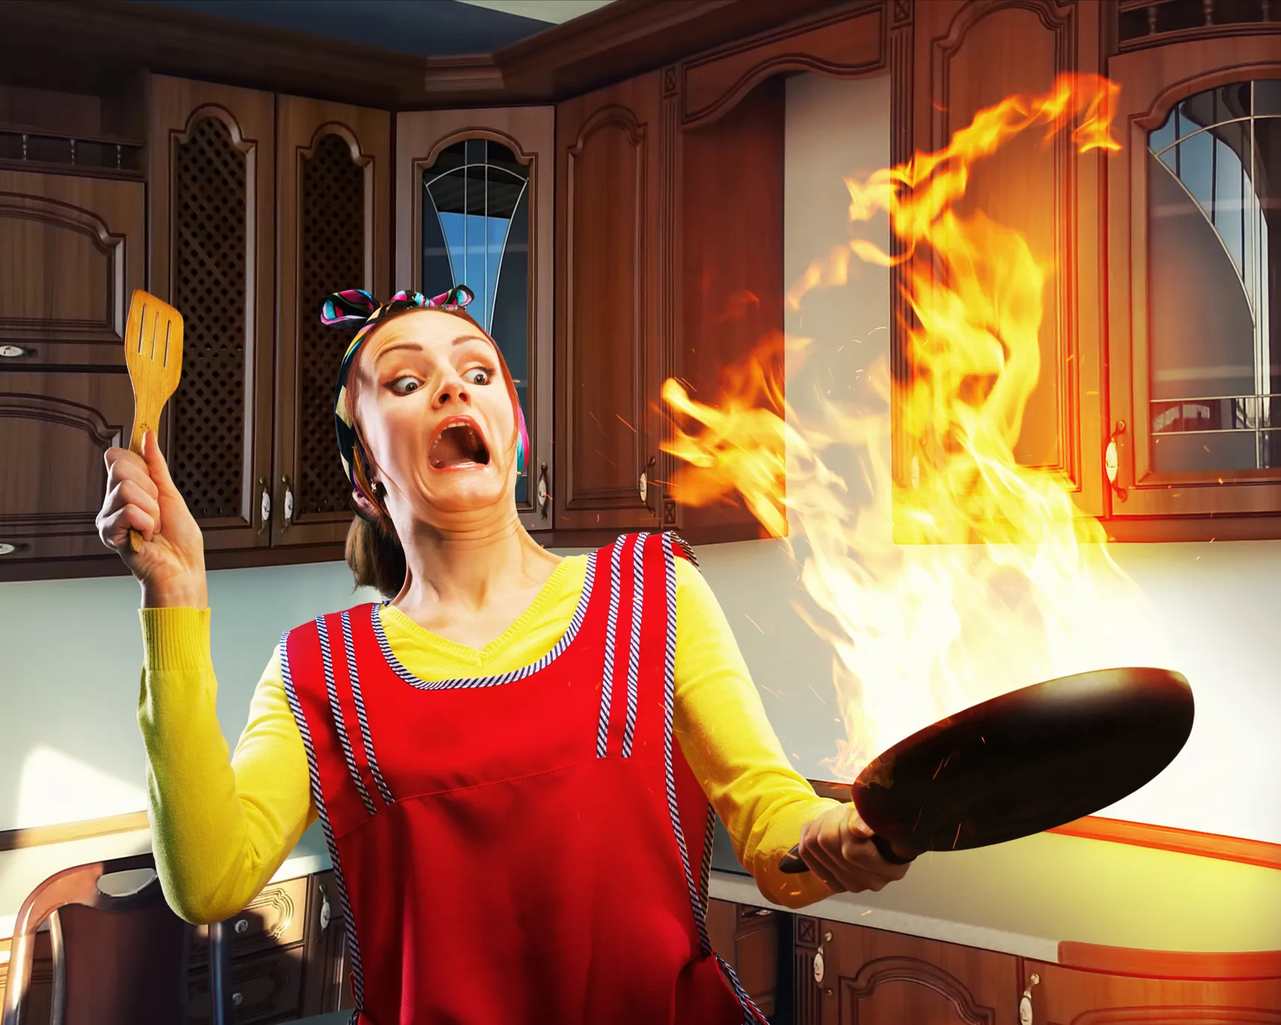

– Idea del Juego –

Slide 4

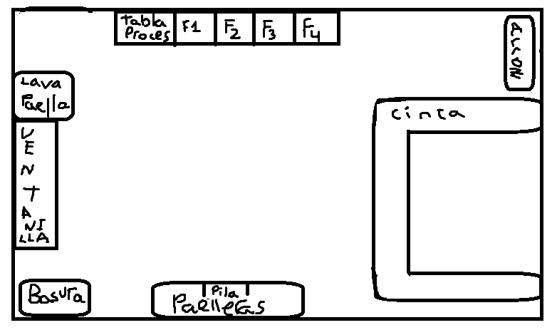
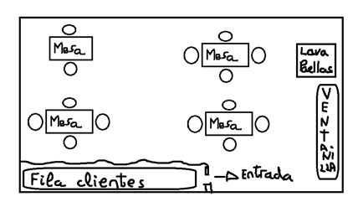
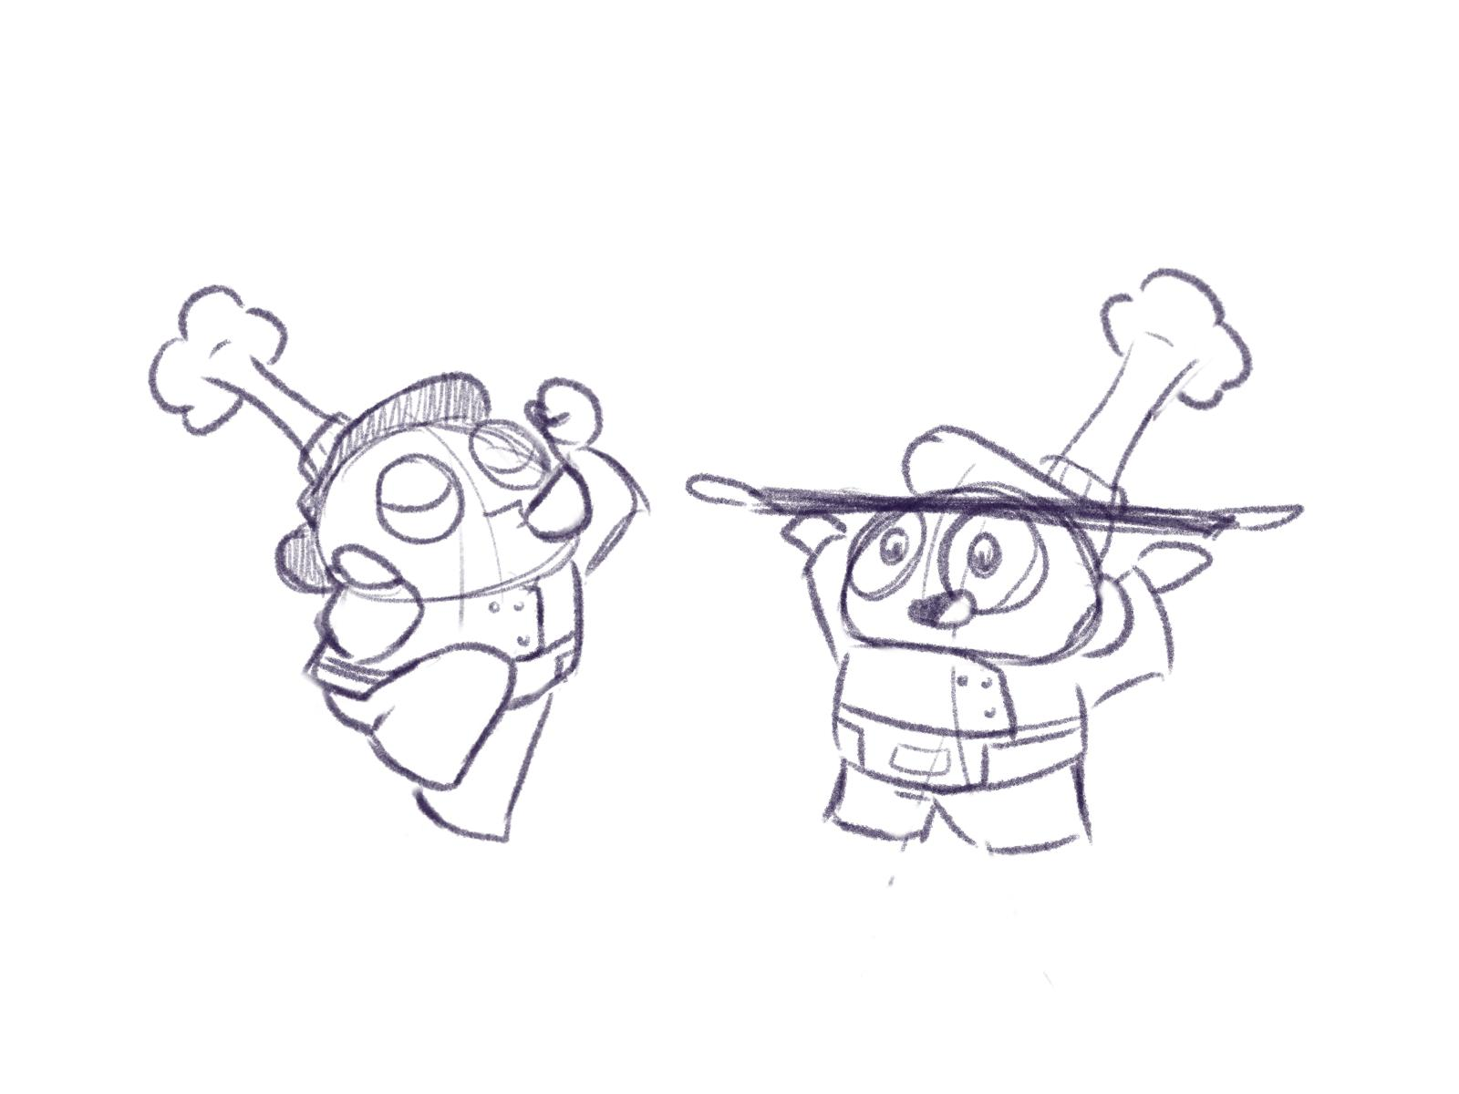

Simulación
Cooperativo Online
COCINERA
CAMARERO

Slide 5
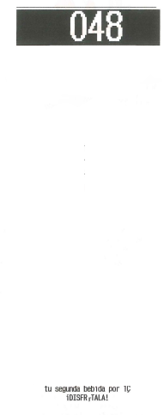
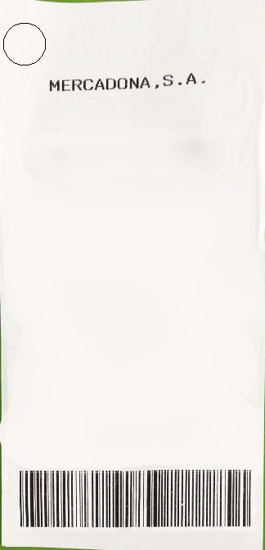
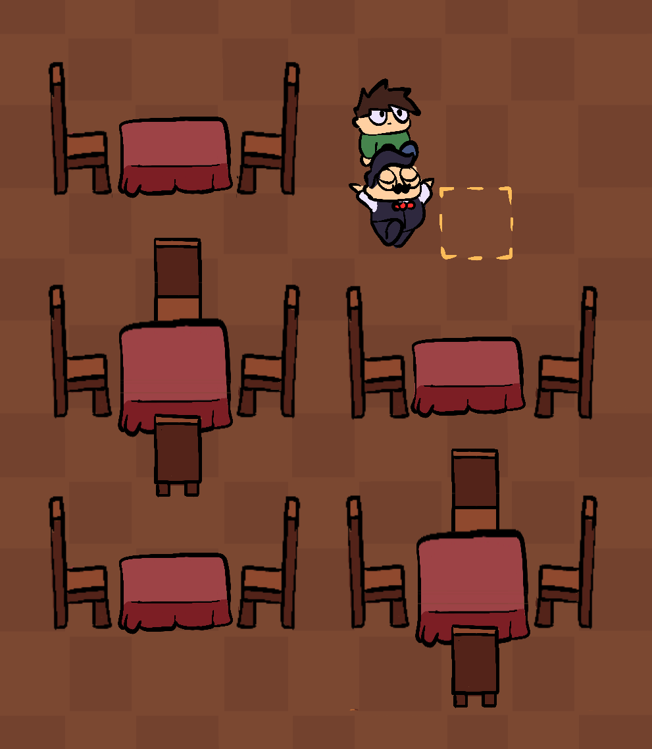

PAELLAS
COMENSALES

Slide 6
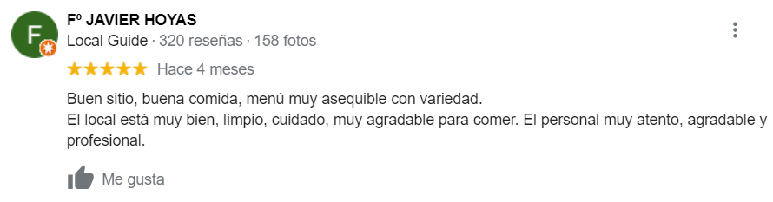
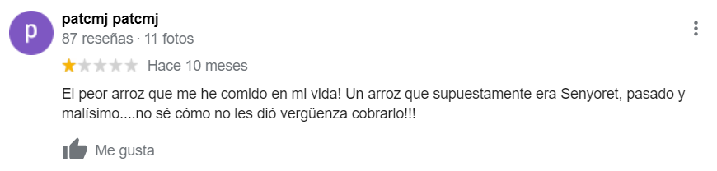


– Objetivo –
✨PUNTUACIÓN✨
Perder
Ganar

Slide 7
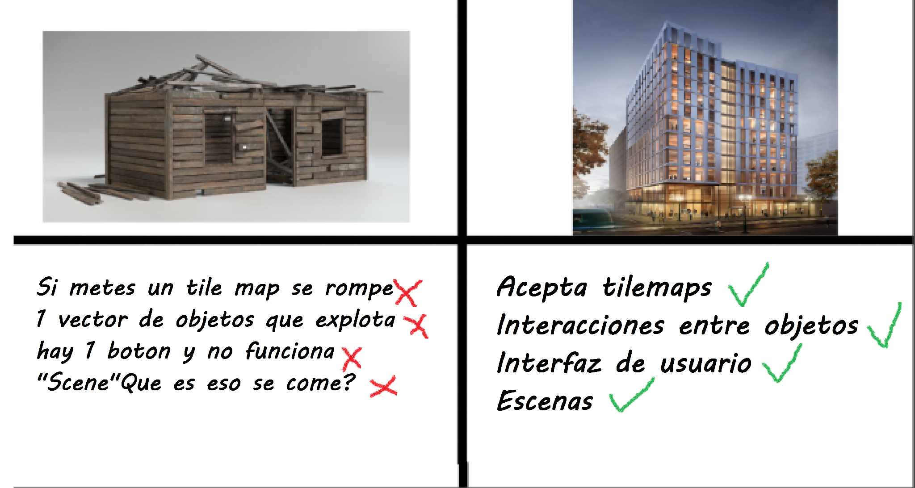
Arquitectura

Slide 8
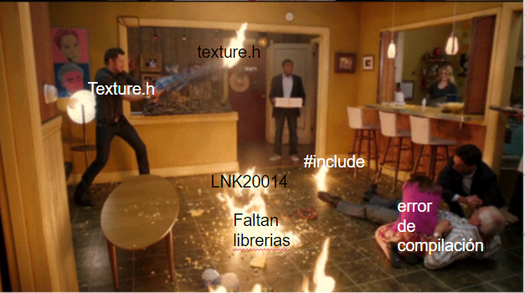

✨ Progreso✨
error
de compilación

Slide 9
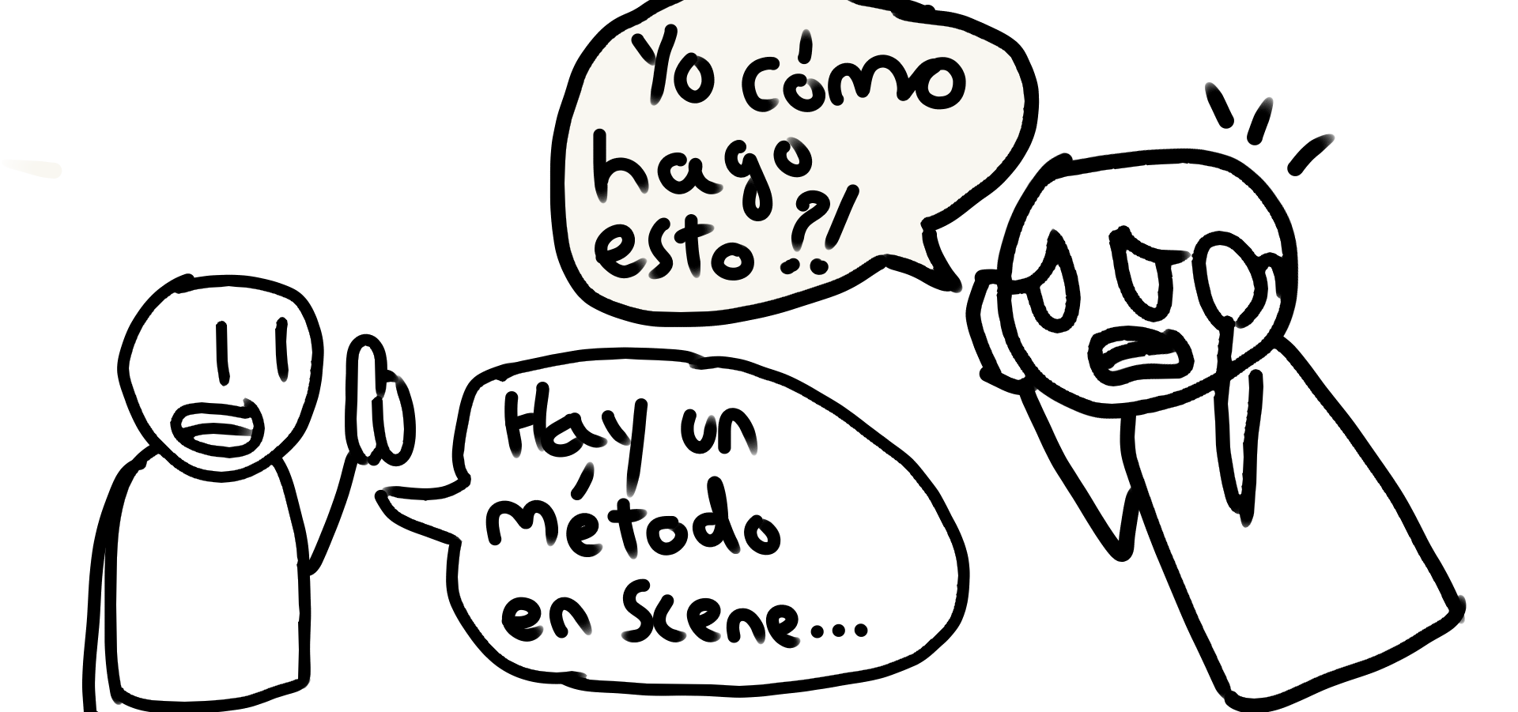
✨ Progreso✨

Slide 10








Cómo ha ido el Hito?

Slide 11
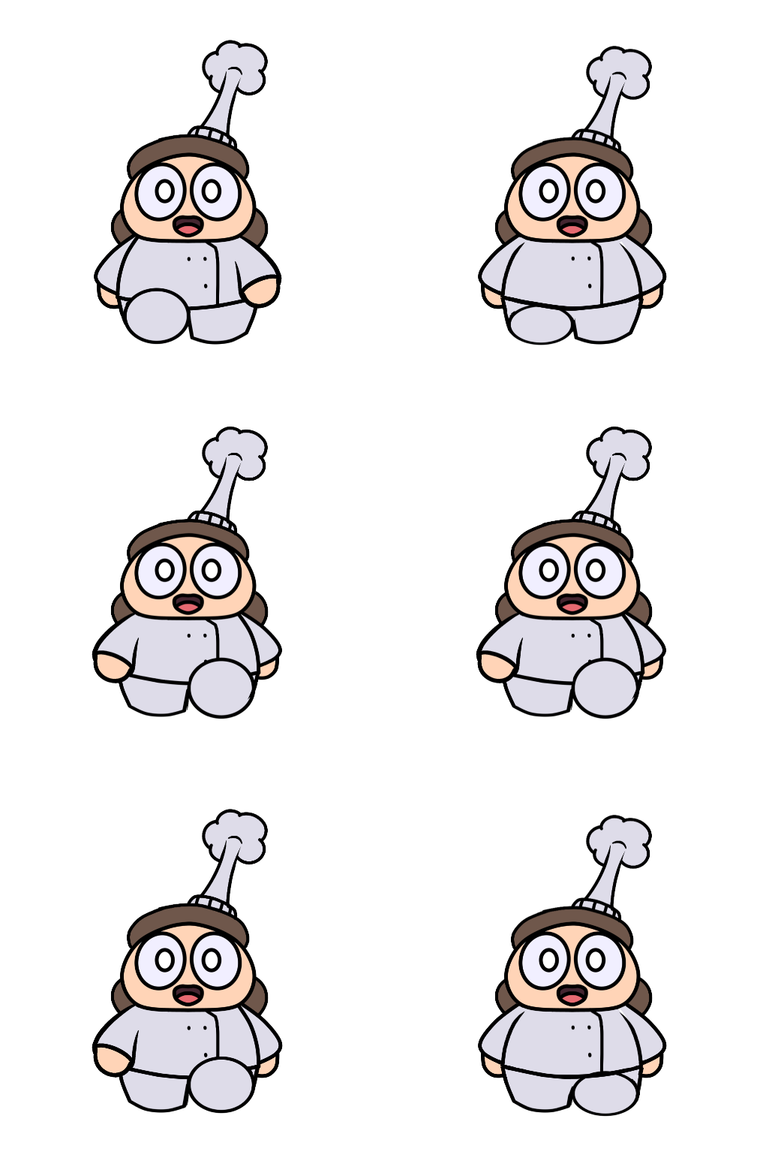
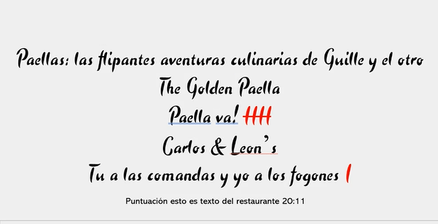
Lo que hemos conseguido
Nombre definitivo Más arte

Slide 12


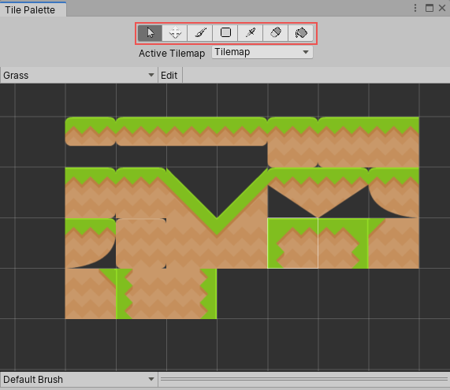
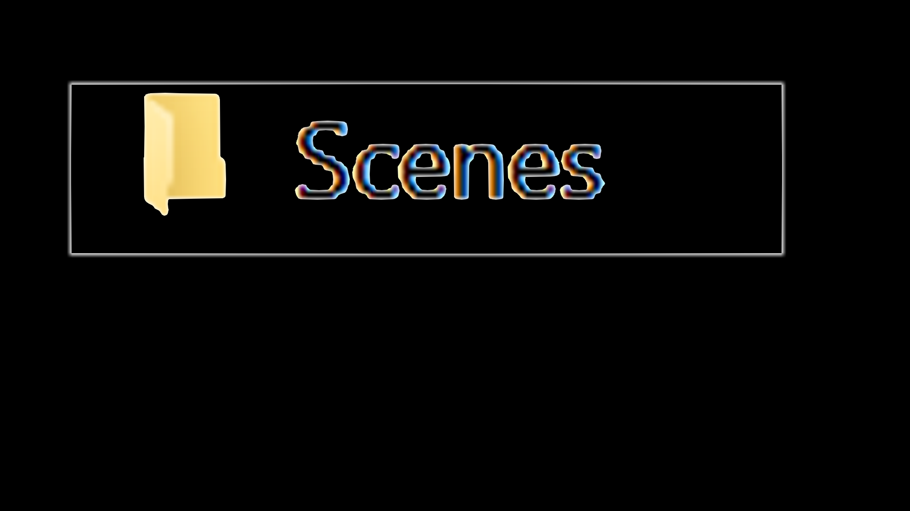


Lo que hemos conseguido
Cámara funcional
Tilemap
Escenas
Sonido
Interfaz de usuario
Mobiliario funcional
Clientes funcionales
Online integrado

Slide 13
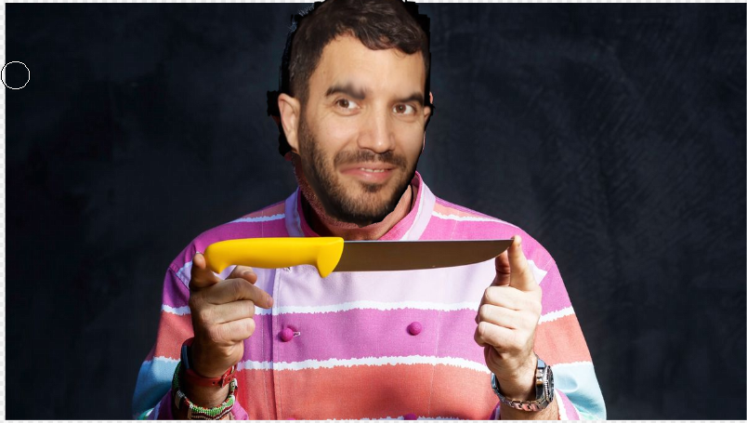

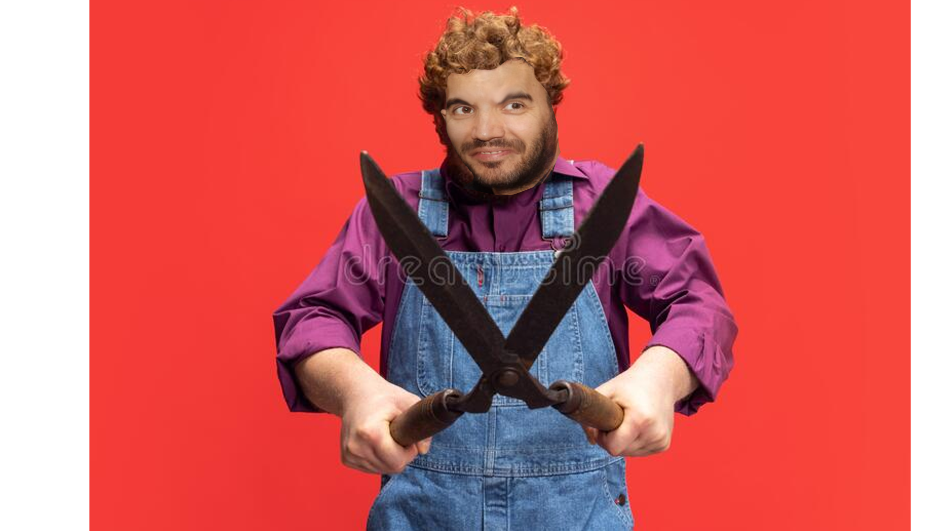
Planificación

Slide 14
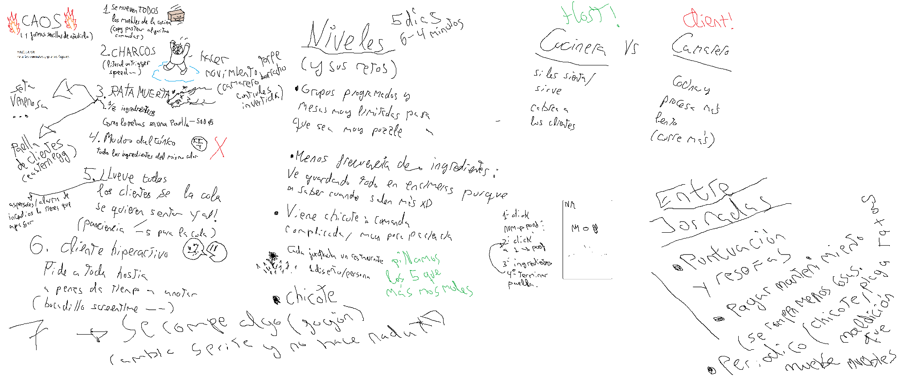
Contenido

Slide 15
[INSERTEN DEMO EPIQUISIMA AQUÍ ]

